Slide 1
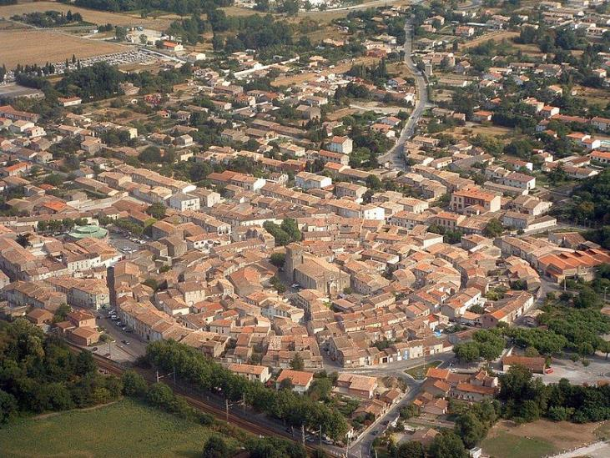
Lorient Vous Propose
Au cœur des villages en rond

Slide 2
Au cœur des villages en rond (circulades) région Languedoc-Roussillon
Des rues s’enroulent autour d’une place, d’une église, d’un château
elles mènent au cœur des villages circulaires
Charme et Histoire à travers plusieurs localités…….
Villages abondants dans le Midi méditerranéen et, fréquents autour de TOULOUSE
Sont apparus entre le 11eme et 12eme siècles, reflétant la vie et, structures sociales prises dans les violences Seigneuriales ou,
protégées par le sacré de l’église
VISITE……………

Slide 3
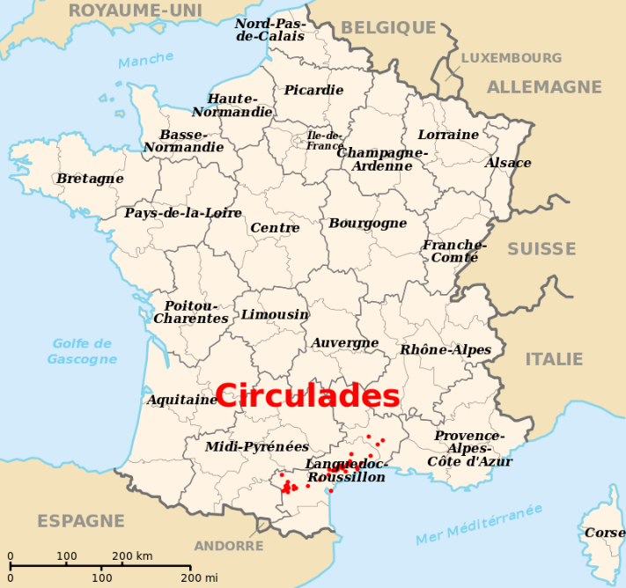
Carte des ‘ circulades ’ où
villages en rond en région
Languedoc-Roussillon

Slide 4
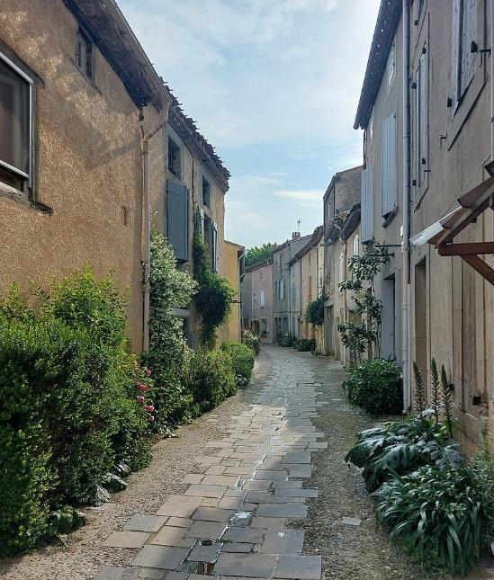
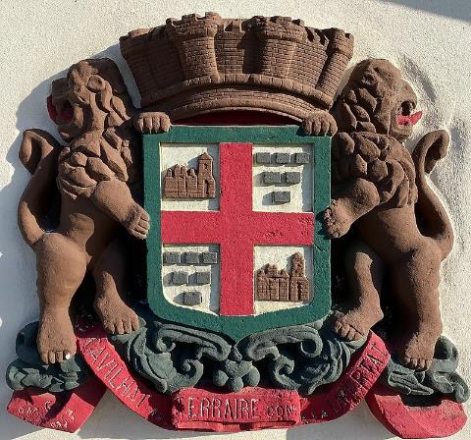
blason
Au carrefour de la Voie d’Aquitaine vers Narbonne
Autour de l’église et, son enclos de 75m de diamètre
un Château, implanté par les Chevaliers locaux
BRAM rue du village circulaire

Slide 5

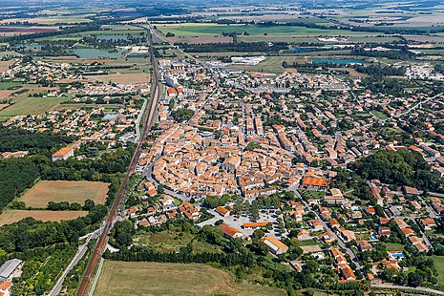
BRAM (Aude) vues aériennes

Slide 6
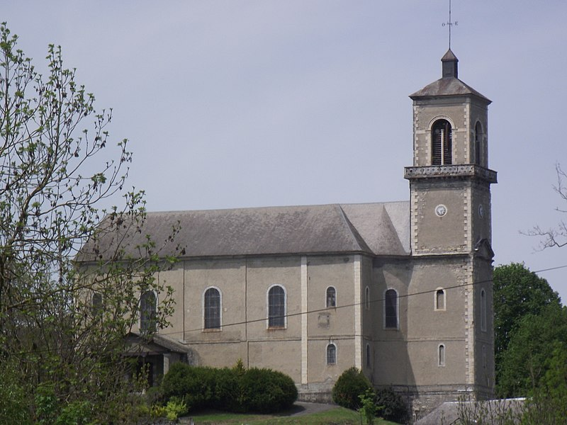
Bourg fortifié, proche de TARBES, entourant la collégiale du 14eme
Castrum daté du 13eme
MONTGAILLARD
église Saint Hilaire

Slide 7
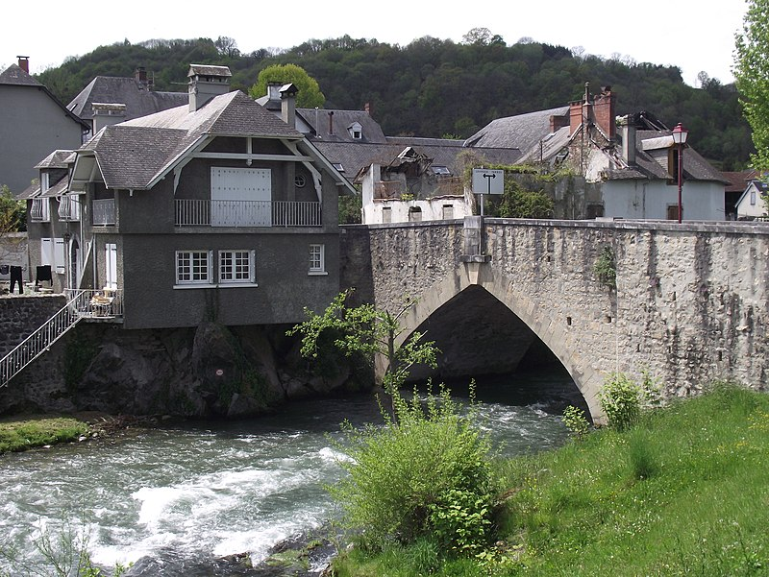
MONTGAILLARD
(Hautes Pyrénées)
Le pont du Diable

Slide 8
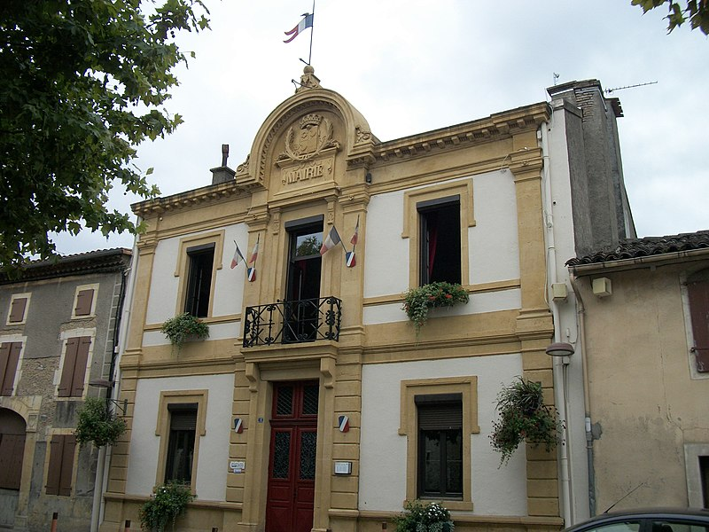
En Haute Garonne
Maisons accolées, avec frondaison de platanes
Fondé au 1er siècle, près de la villa de Chiragan.
Porte – église sur une nécropole paléochrétienne
Centre artisanal prospère protégé par remparts et donjon (transformé en Musée)
MARTRES TOLOSANE - Mairie

Slide 9
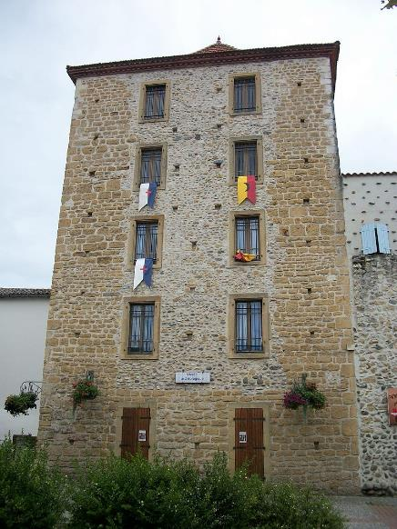
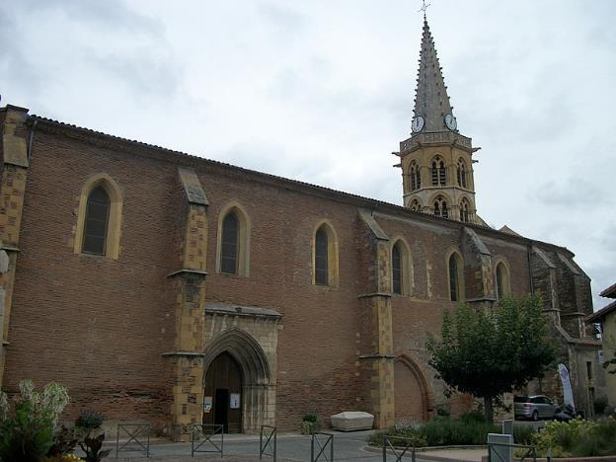
Église gothique Saint Vidian
Martres Tolosane – Musée archéologique (ancien donjon)

Slide 10
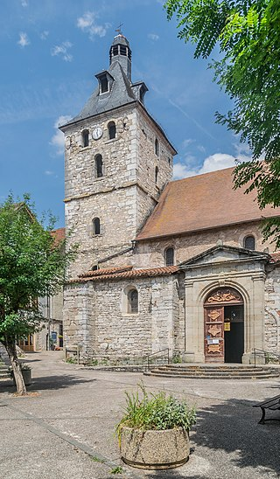
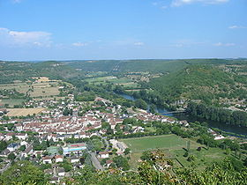
CAJARC (Lot) autour de l’église Saint Etienne et, ancien Palais

Slide 11
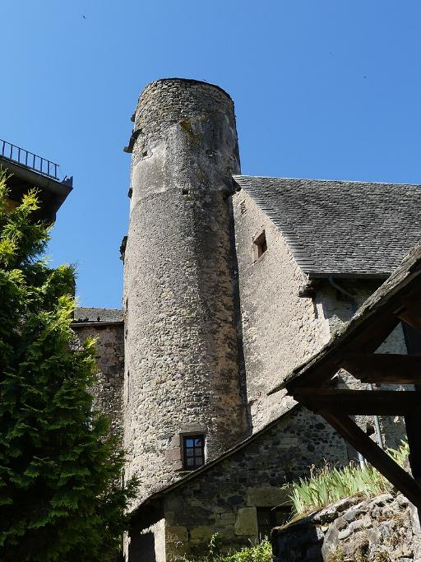
En Aveyron
Sur le chemin de Compostelle, au débouché de l’Aubrac
Chapelle dédiée à Côme et Didier
Château du 12eme construit par les Seigneurs de Calmont d’Olt
Enceinte fortifiée avec portes, demeures du 15 et 16eme
Clocher à tors (charpente vrillée)
SAINT CÔME D’OLT tour médiévale

Slide 12
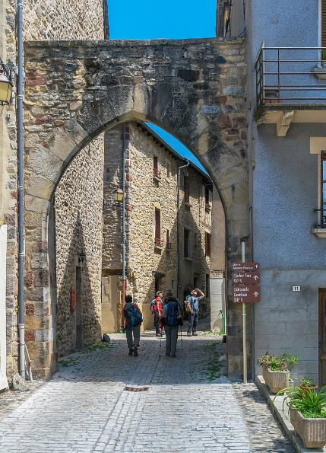
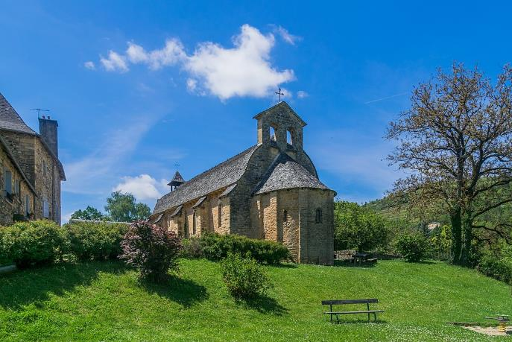
Chapelle des Pénitents
Porte Theron – Saint Come d’Olt (Aveyron)

Slide 13
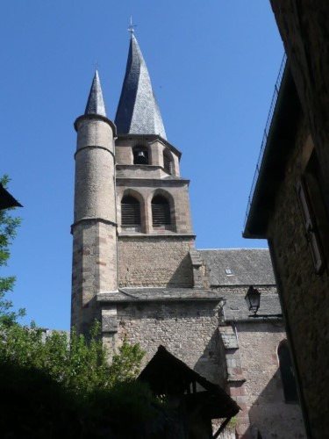
Clocher tors
Saint CÔME D’OLT (en Aveyron)

Slide 14
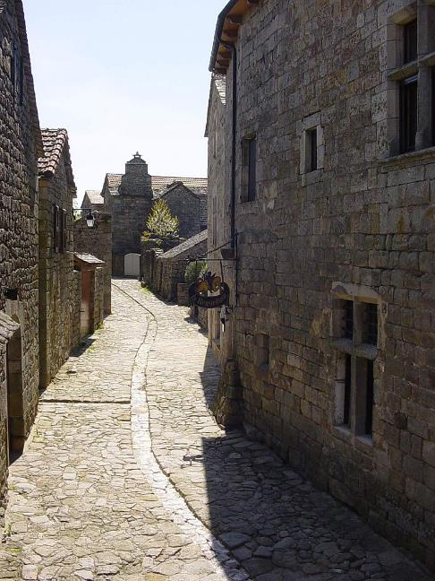
Proche des gorges du Chassezac en LOZERE
Chaos de granit face au Mont Lozère
Le village veille sur un plateau traversé par le chemin de la Régordane, voie des pèlerins entre le Puy en Velay et Saint Gilles dans le Gard
Ancien Castrum (12eme)
LA GARDE GUERIN rue du village

Slide 15
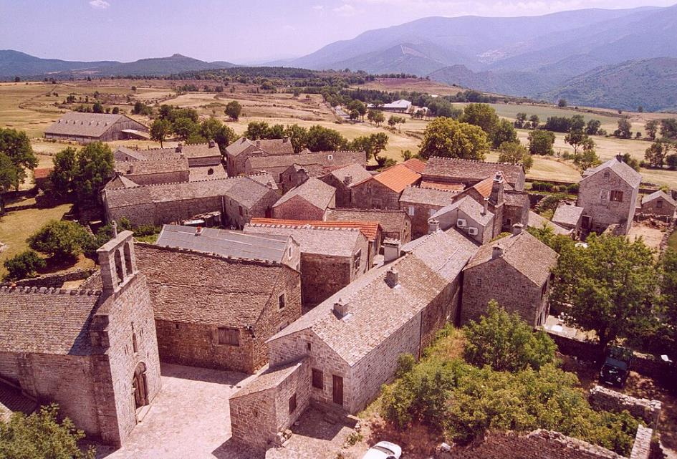
LA GARDE GUERIN
(Lozère)

Slide 16
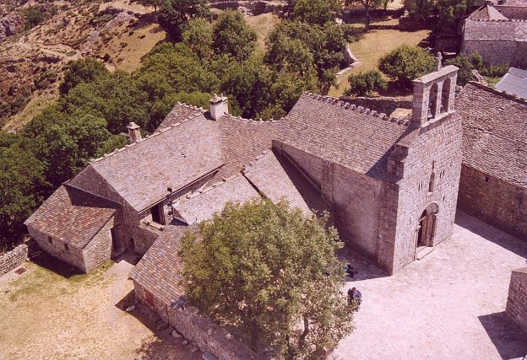
LA GARDE GUERIN
église Saint Michel

Slide 17
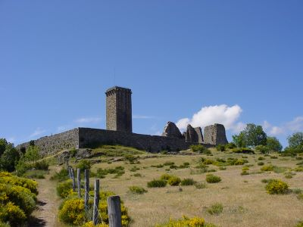
LA GARDE GUERIN
remparts, coté Chassezac

Slide 18
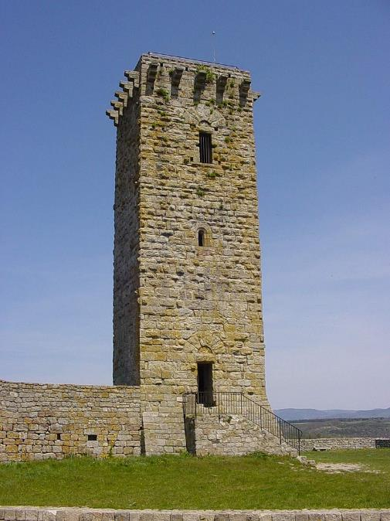
LA GARDE GUERIN - la Tour

Slide 19
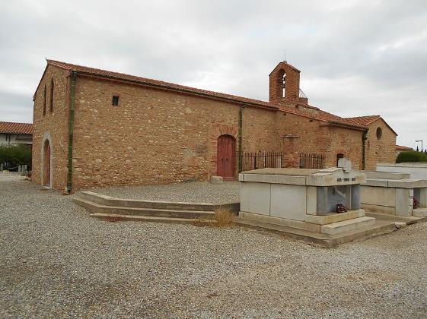
dans les Pyrénées Orientales
Autour de l’église, de nombreux celliers pour abriter les récoltes
Remparts
PEZILLA la Rivière – église Saint Saturnin

Slide 20
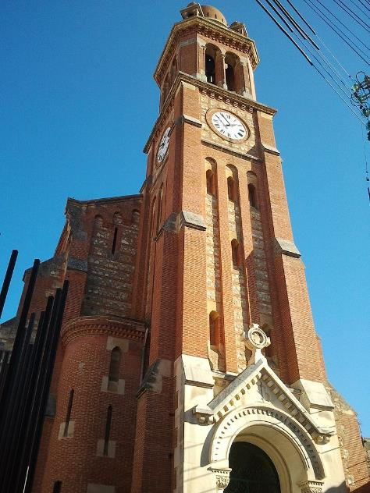
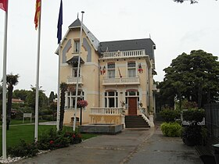
PEZILLA la Rivière (Pyrénées Orientales) Mairie
et église Saint Saturnin

Slide 21
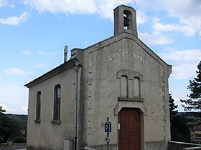
AIGREMONT dans le Gard
(entre Nîmes et Alès en Cévennes)
Toitures roses enroulées en coquille d’escargot
Donjon (roman) et Cour du 12eme
Porche d’entrée charretière en plein cintre datée de 1360
Aigremont le Temple

Slide 22
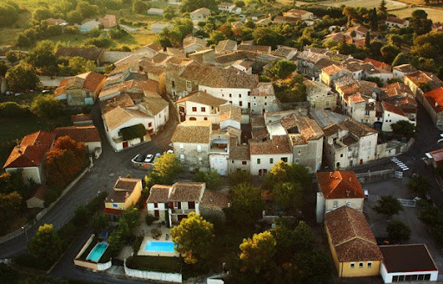
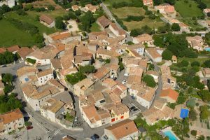
Vues aériennes
AIGREMONT (Gard)

Slide 23
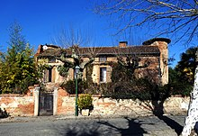
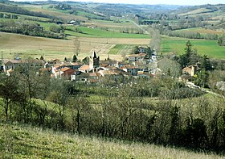
Saint MARTIN d’OYDES (Ariège)
canton de PAMIERS
Plans médiévaux autour de l’église

Slide 24
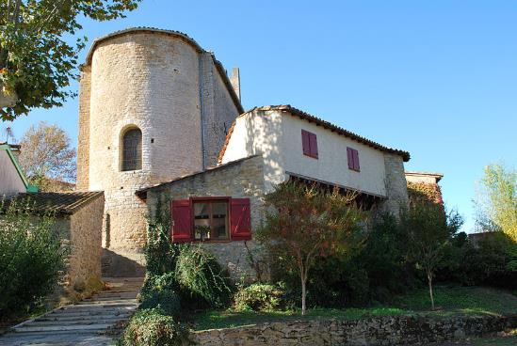
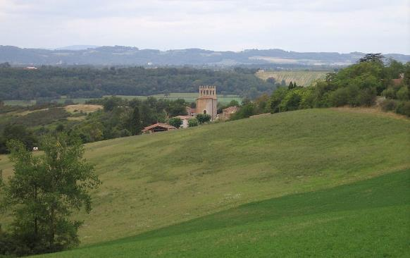
ancienne nécropole néolithique
Saint FELIX de TOURNEGAT (Ariège) vestige de l’enceinte fortifiée et, vue générale, entouré de collines

Slide 25
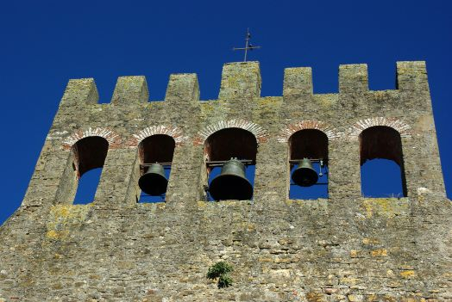
Saint Félix de Tournegat
Clocher mur

Slide 26
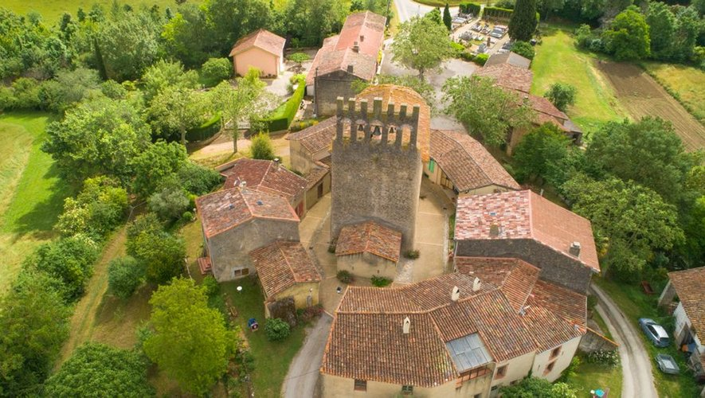
SAINT FELIX de TOURNEGAT (Ariège) vue aérienne

Slide 27
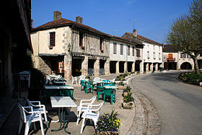
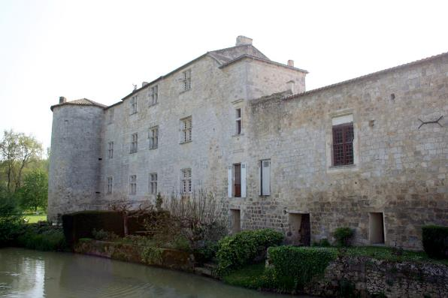
FOURCES dans le Gers
Eglise Saint Sauveur et, maisons à arcades – Château -

Slide 28
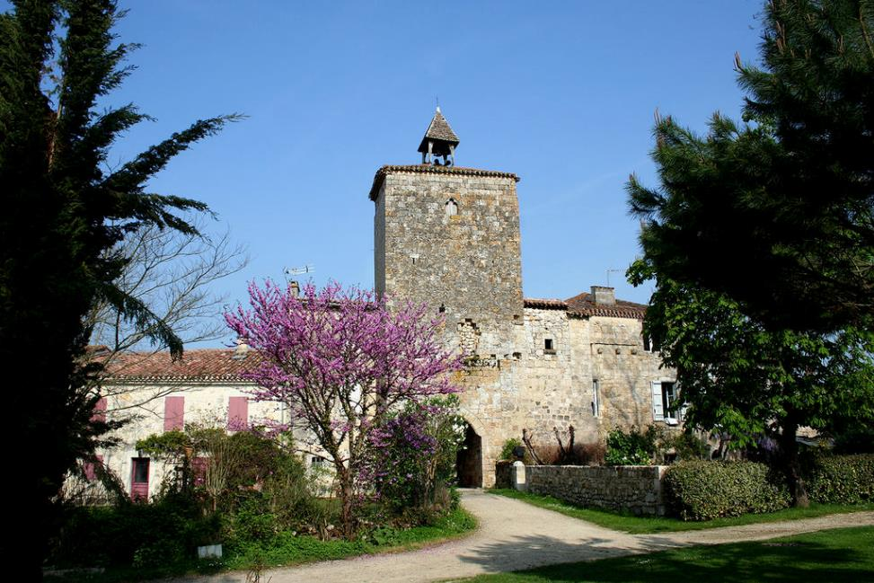
FOURCES
Porte de l’Horloge et pont d’entrée

Slide 29
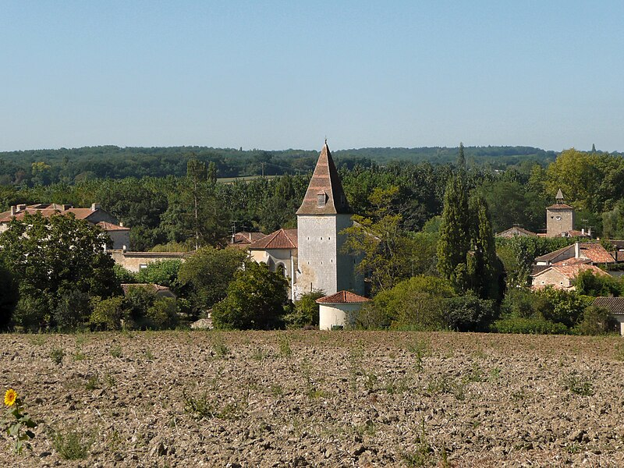
FOURCES

Slide 30
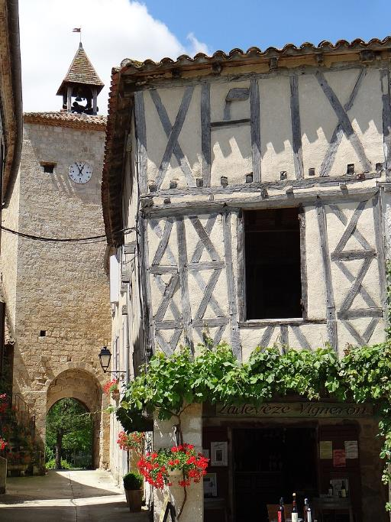
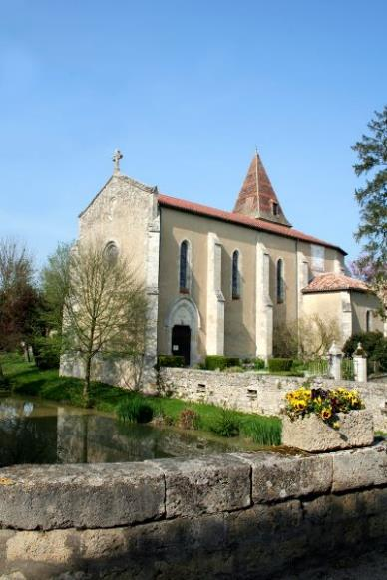
FOURCES Porte et maison à colombage , et Eglise Saint Laurent

Slide 31
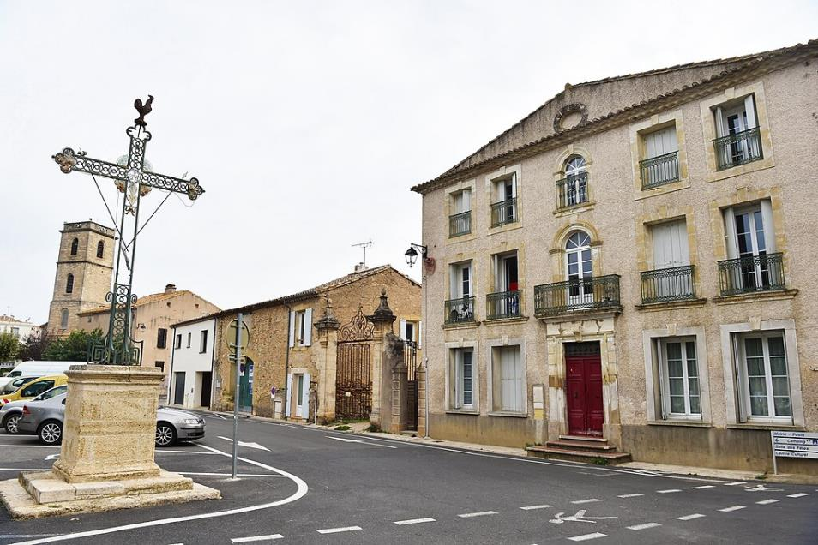
Village de l’Hérault
autour de la tour carrée du Donjon
ALIGNAN du VENT

Slide 32
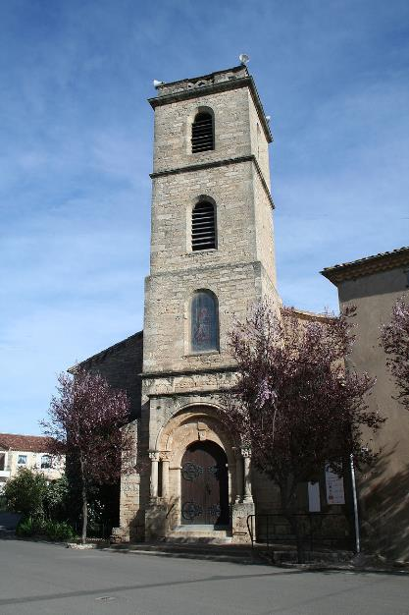
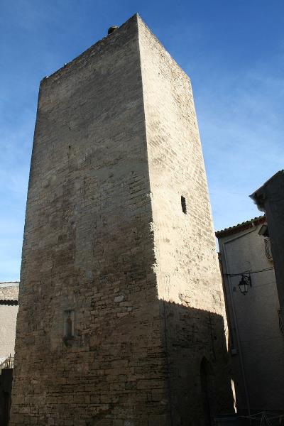
Église saint Martin Alignan du Vent (34)
La Tour

Slide 33
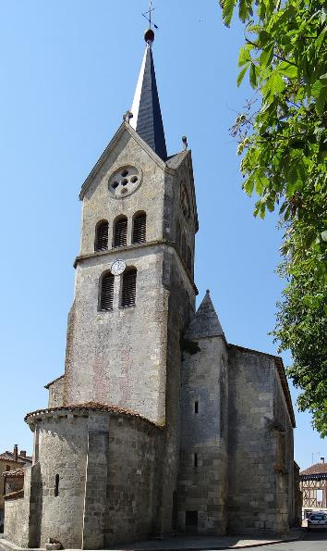
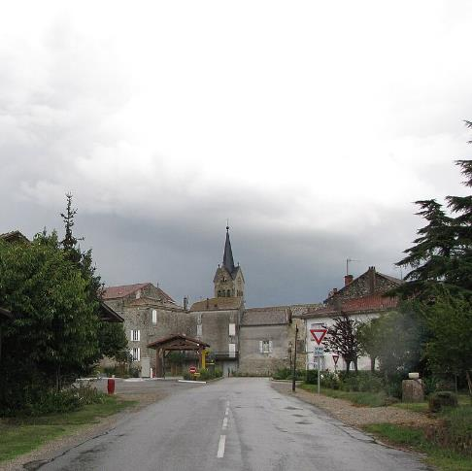
sur une colline dominant le pays de Serres
Logis seigneurial et, maisons, nombreux puits, remparts démolis au 19eme
PRAYSSAS (Lot et Garonne) église Saint Jean

Slide 34
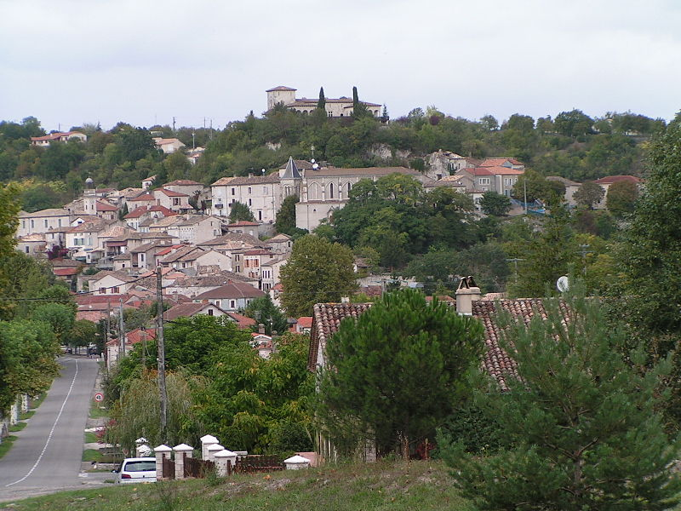
MONTAIGU du Quercy
dans le Tarn & Garonne
Sur un colline, au pied d’une motte Castrale du 12eme
Château pillé et, brulé

Slide 35
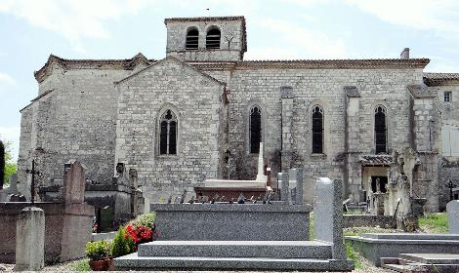
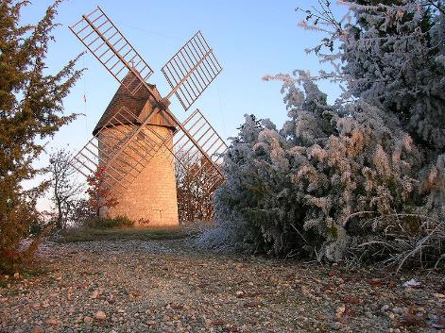
Montaigu de Quercy – église Notre-Dame de Gouts et, le Moulin

Slide 36
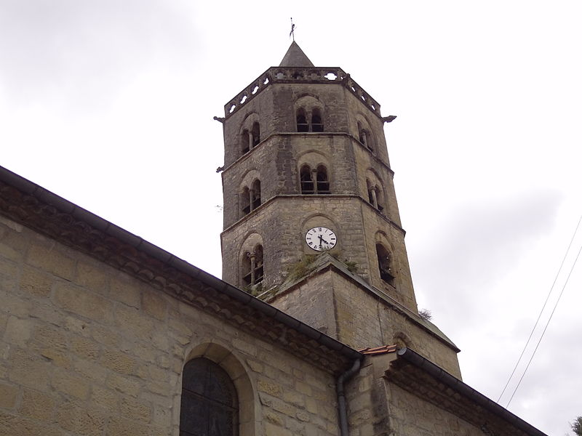
au pied de la Montagne Noire
Château médiéval dont les vestiges sont dans le soubassement d’un mur de la Mairie
Eglise
Fortifications - portes
Maisons en pan de bois du 15 & 16eme
LABRUGUIERE (Tarn)
clocher église Saint Thyrs

Slide 37
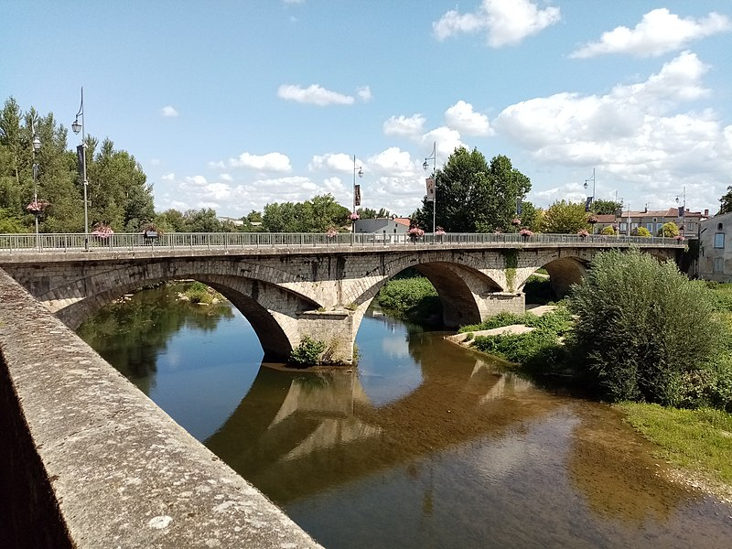
Lorient Vous A Proposé
Au Cœur Des VillagesEn Ronds
Les Images Et Le Son Du Net
Daniel
LABRUGUIERE
Pont médiéval

